Slide 1
Gradient Boosting Machine
Can a set of weak learners create a single strong learner?
Machine Learning IENAC 2018

Slide 2
Plan
Introduction
Boosting et Gradient Boosting
Arbre de régression et de classification
Gradient Tree Boosting
Conclusion

Slide 3
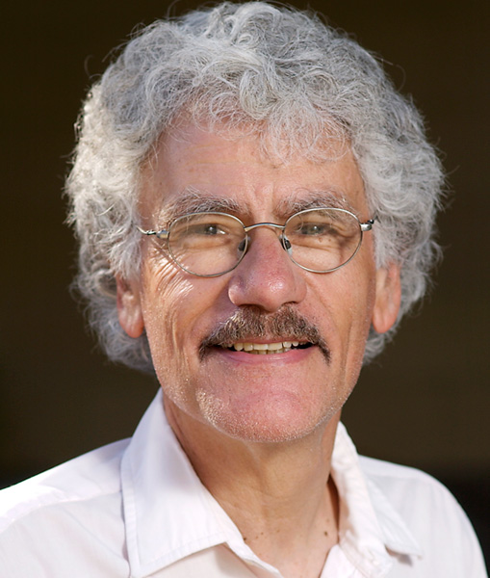
Introduction
Objectif : Répondre aux questions :
Qu'est-ce que le Boosting ?
Qu'est-ce que le Gradient Boosting Machine (GBM) ?
Un peu d'histoire : Origine du Boosting en 1988, suite à la question de Kearns and Valiant : "Can a set of weak learners create a single strong learner?"
1ère proposition d'algorithme en 1990 par Schapire
Introduction du GBM : Amélioration du Boosting par Jerome Friedman en 1999
sources : http://statweb.stanford.edu/~jhf/

Slide 4
Plan
Introduction
Boosting et Gradient Boosting
Arbre de régression et de classification
Gradient Tree Boosting
Conclusion

Slide 5
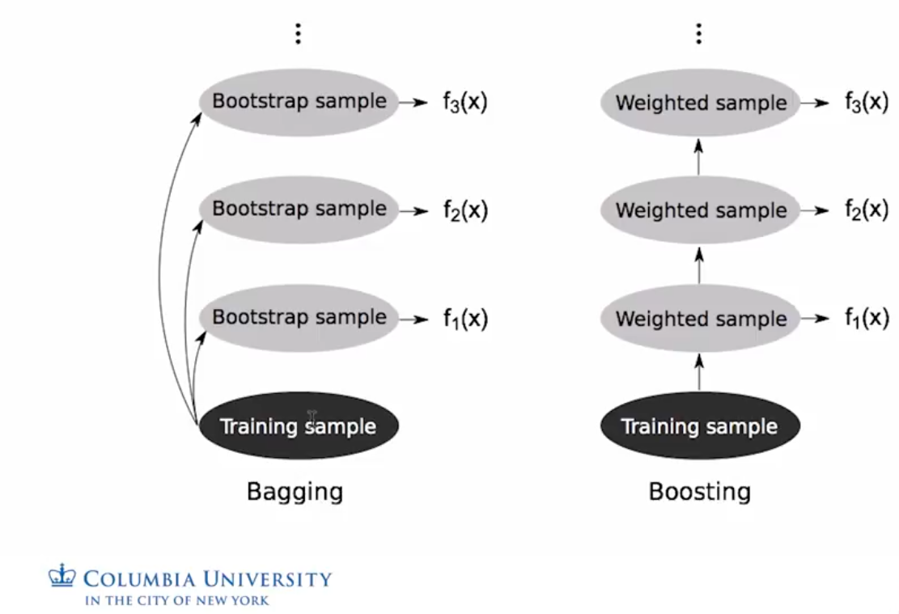
Boosting
- Agrégation de modèles
- élaborés séquentiellement
- différence avec les « random forest » qui en font une utilisation sumultanée.

Slide 6
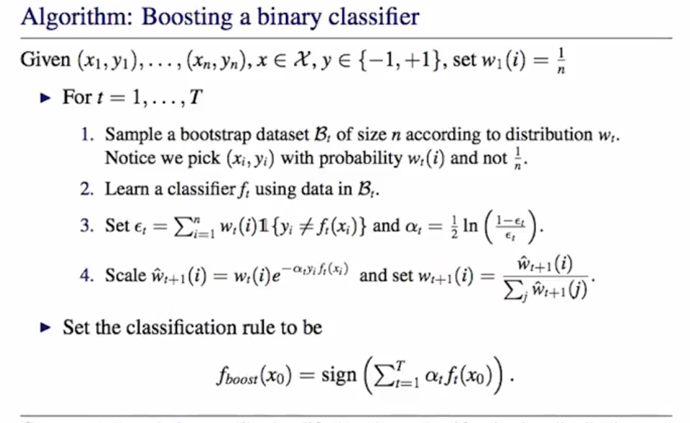
Boosting : AdaBoost

Slide 7
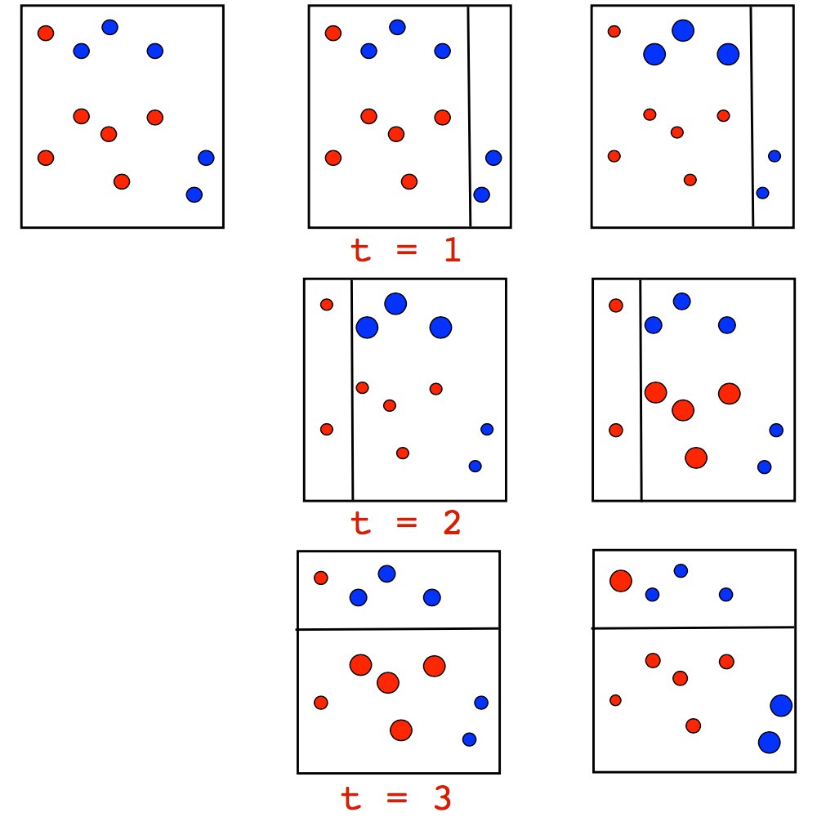
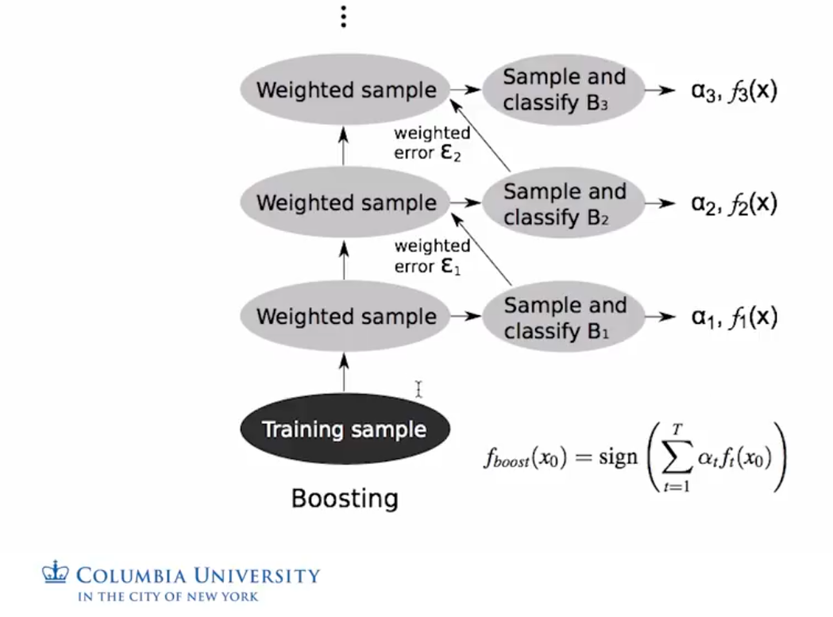
Boosting
- Correction des poids w des données à chaque itération.
Un poids plus élevé est attribué aux données mal classées par le modèle.
- Pondération des modèles

Slide 8
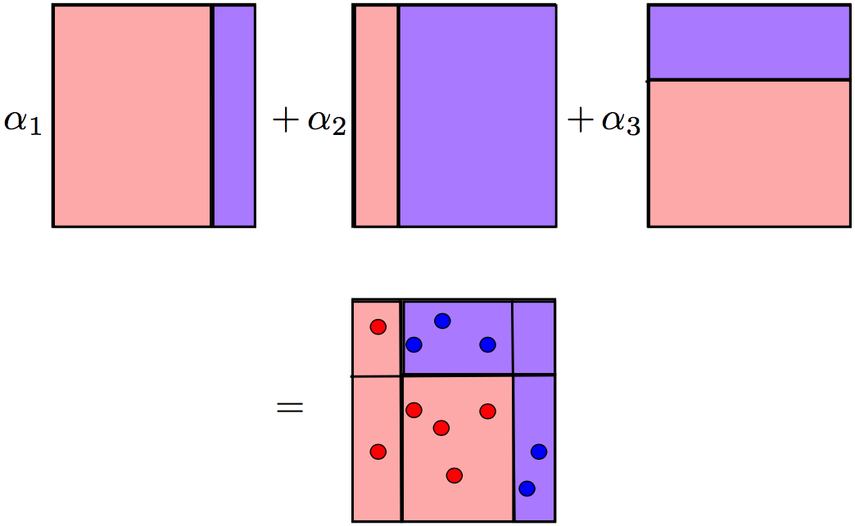
Boosting
chaque modèles peu performant i.e. « weak classifier », ici des « stumps » : arbres binaires de profondeur 1 échouent.
Mais un vote pondéré des modèles successifs fournit un classification correcte.

Slide 9
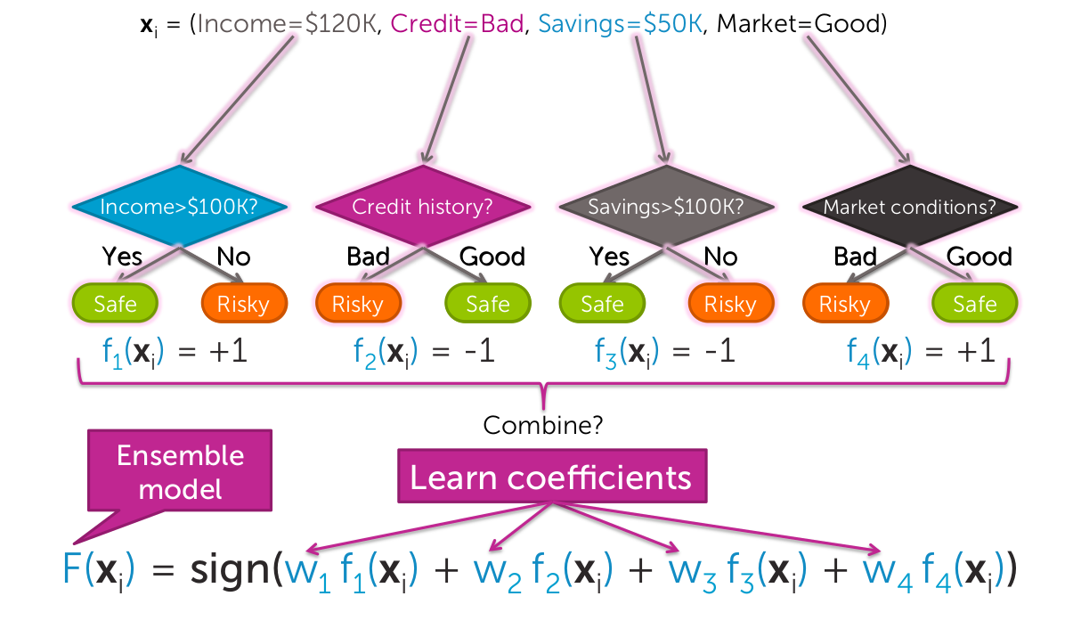
BOOSTING

Slide 10

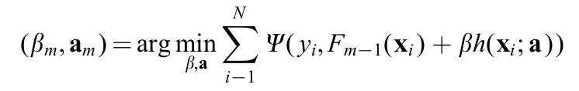

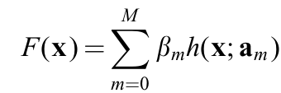
Boosting
Algorithme
  1) Initialiser le modèle initial
  2) for m = 1 à M
      Déterminer les paramètres qui minimisent la fonction de perte
      Mettre à jour le modèle
  3) Renvoyer le modèle final

Slide 11
Gradient Boosting
L’algorithme du Gradient Boosting est basé sur celui du Boosting mais le calcul des paramètres optimaux est différent.
Déterminer la direction de descente optimale à l’aide de la fonction de perte quadratique
Calcul du pas qui minimise la fonction de perte.

Slide 12
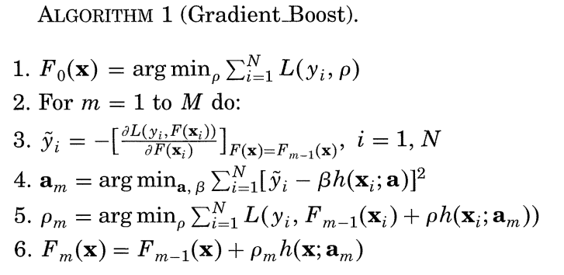
Gradient Boosting

Slide 13
Plan
Introduction
Boosting et Gradient Boosting
Arbre de régression et de classification
Gradient Tree Boosting
Conclusion

Slide 14
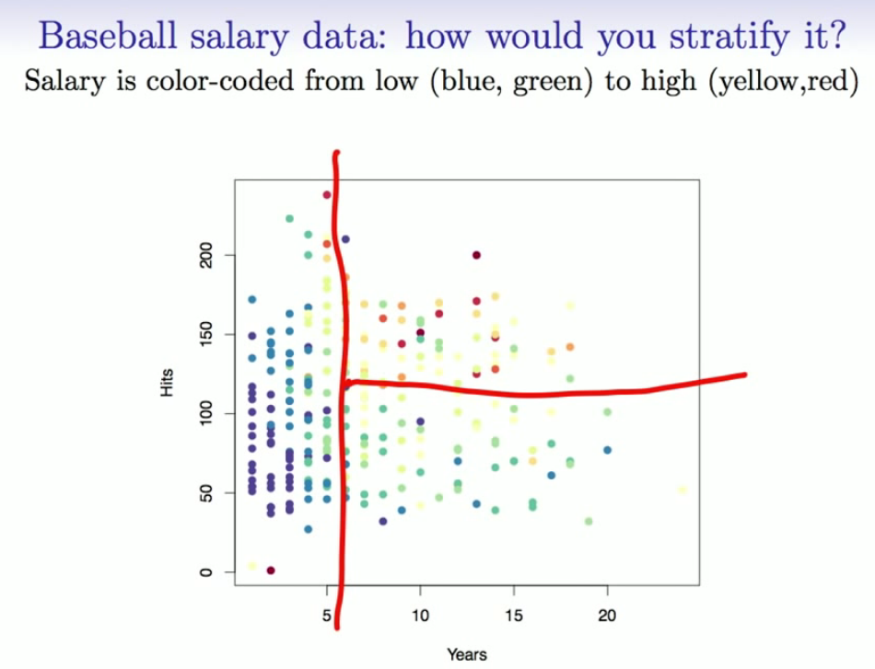
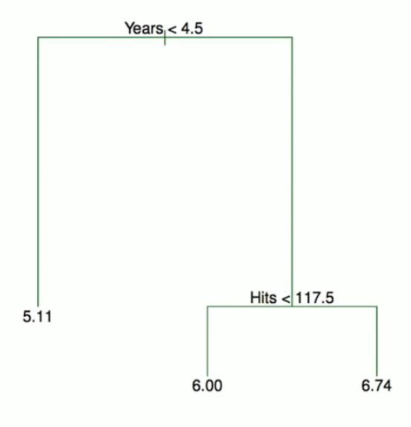
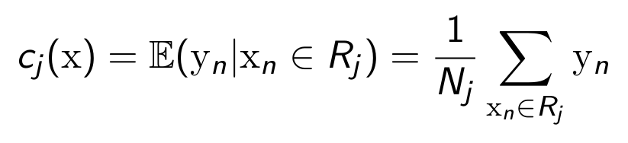
Arbre de régression et de classification
Partition de l'espace des prédicteurs en régions
R3 : gain moyen
sur la région R3 =
6.74 M$
R1 :
5.11
R2 : 6.00 M$
T = Nombre de feuilles = nombre de régions

Slide 15


Gradient Tree Boosting
Application du Gradient Boosting aux arbres de classification et de régression

Slide 16
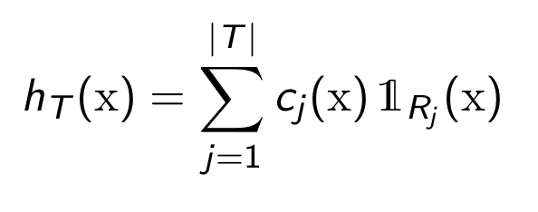
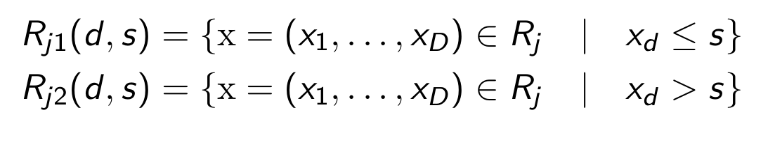
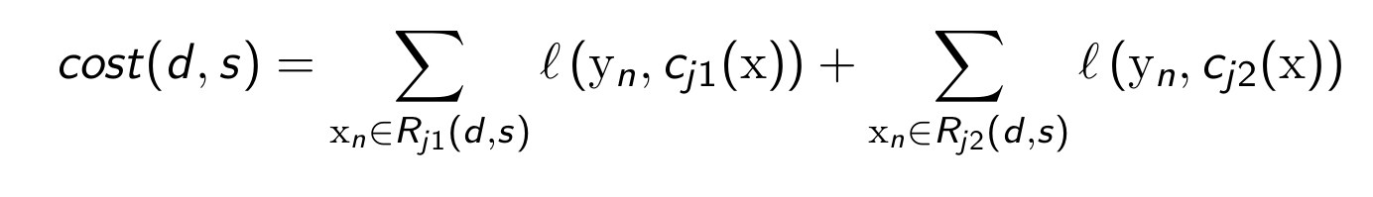
Arbre de régression et de classification
Modèle de régression :
un joueur qui a 15 d'expérience en 1ere ligue de baseball et qui a marqué 150 points l'année précédente gagne probablement 6.74 M$/an.
Le seuil s et la direction d selon laquelle diviser l'espace des prédicteurs est obtenu en minimisant

Slide 17
Plan
Introduction
Boosting et Gradient Boosting
Arbre de régression et de classification
Gradient Tree Boosting
Conclusion

Slide 18
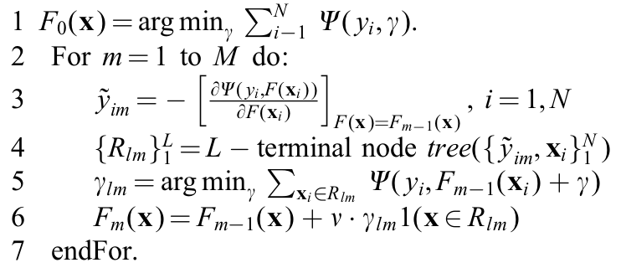
Gradient Tree Boosting

Slide 19
Plan
Introduction
Boosting et Gradient Boosting
Arbre de régression et de classification
Gradient Tree Boosting
Conclusion

Slide 20
Conclusion
Le boosting stimule, i.e. améliore, la justesse d'un « weak model ». Pour ce faire, il agrège séquentiellement des modèles peu performants qui effectuent un « vote » pondéré pour aboutir à un consensus.
Ces « weak model », qui surperforment à peine le hasard, ne sont pas uniquement des arbres mais peuvent être des NN, etc.
GBM est une version améliorée utilisant la technique de descente de gradient.
Le GBM s'applique à la régression et à la classification
Méthode performante
Stochastic Gradient Boosting : echantilllonnage sans remise, amélioration significative de la justesse du GBM, gain de temps, limite le sur-apprentissage.
XGBoost : implémentation efficace du GBM, offre une parallélisation efficace des calculs avec notamment la possibilité d’accéder à la carte graphique (GPU) de l’ordinateur. https://cran.r-project.org/web/packages/xgboost/vignettes/xgboostPresentation.html

Slide 21
Sources
Stochastic Gradient Boosting (Friedman, 1999),
Greedy Function Approximation : A Gradient Boosting Machine (Friedman, 1999)
MOOC Stanford : https://lagunita.stanford.edu/courses/HumanitiesSciences/StatLearning/Winter2016/courseware/4cd5971758e84840b24d91c763df6ce8/6ad06d5d9c5740c2ade97b311e501331/
MOOC Columbia University New York : https://courses.edx.org/courses/course-v1:ColumbiaX+CSMM.102x+3T2018/course/
https://medium.com/open-machine-learning-course/open-machine-learning-course-topic-10-gradient-boosting-c751538131ac
Cours ML IENAC
The Elements of Statistical Learning (Trevor Hastie, Robert Tibshirani, Jerome Friedman)
http://wikistat.fr/pdf/st-m-app-agreg.pdf
https://www.math.univ-toulouse.fr/~besse/Wikistat/

